Slide 1

Pre - IT

Slide 2

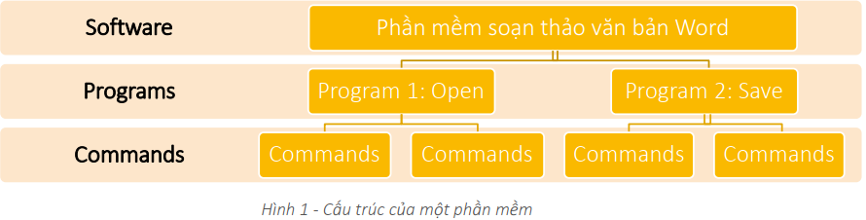
1. Các khái niệm cơ bản
1.1. Lập trình
- Lập trình (programming) là tạo ra một chương trình bằng một ngôn ngữ lập trình để máy tính thực thi nhiệm vụ xử lý thông tin nào đó. Chương trình này gồm dãy các chỉ thị (hay lệnh) hợp lý để máy thực hiện theo trình tự thời gian
- Câu lệnh (instruction) là đơn vị cơ bản của một ngôn ngữ lập trình. Một tập hợp nhiều câu lệnh giải quyết một bài toán cụ thể được gọi là một chương trình (program). Một nhóm các chương trình sẽ tạo ra một phần mềm.

Slide 3
1. Các khái niệm cơ bản
1.2 Ngôn ngữ lập trình
- Ngôn ngữ lập trình (Programming language) là dạng ngôn ngữ được chuẩn hóa theo một hệ thống các quy tắc riêng, sao cho qua đó người lập trình có thể mô tả các chương trình làm việc dành cho thiết bị điện tử mà cả con người và các thiết bị đó đều hiểu được.

Slide 4
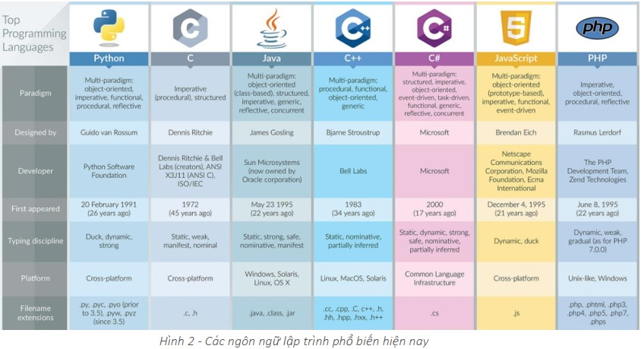
Notes:
Paradigm: Mô hình
- Object Oriented: Hướng đối tượng
- Imperative: Mệnh lệnh
- Reflective: Phản chiếu, phản xạ
- Structured: Cấu trúc
- Concurrent: Đồng thời, song song
- Procedural: Thủ tục
static - The types are determined at compile-time (the compiler wants to know the type before it runs)
dynamic - The types are determined at runtime (in C#, this is facilitated with the dynamic keyword introduced in C# 4.0)
safe - The language doesn't allow you to violate the type rules that it has. You can't put strings into a list of complex types for instance without a cast defined.
strong - Rather than poorly explain it, have a look at Eric Lippert's article on the topic here
nominative - The name of the type is used to determine type equivalence (what this means is that two types with the same fields but different names are treated as different types)
partially inferred - The compiler can guess the type you are referring to during compile-time (this is the var keyword in c#, which allows you to not specify the type in your code, although it's still determined at compile-time in a static and strong way)

Slide 5
1.2 Ngôn ngữ lập trình
Các loại ngôn ngữ lập trình
- Mã máy (Machine Language): Là một ngôn ngữ duy nhất mà máy tính có thể hiểu. Trong đó, mọi chỉ thị đều được biểu diễn dưới dạng số nhị phân (0 và 1). Đây là ngôn ngữ thế hệ đầu tiên. Bộ vi xử lý có thể hiểu trực tiếp ngôn ngữ này để xử lý.
- Hợp ngữ (Assembly): Sau đó các mã lệnh được thay thế bằng các tên gợi nhớ và trình được lập ở dạng văn bản rồi dịch sang mã máy. Hợp ngữ (assembly languages) ra đời, là ngôn ngữ lập trình thế hệ 2. Lập trình mã máy và hợp ngữ cho ra chương trình chạy nhanh nhất trên cùng máy tính.
- Ngôn ngữ bậc cao (High-level programming language): Đây là các ngôn ngữ hình thức, dùng trong lập trình máy điện toán và không lệ thuộc vào hệ máy tính cụ thể nào. Nó giải phóng người lập trình ứng dụng làm việc trong hệ điều hành xác định mà không phải quan tâm đến phần cứng cụ thể. Các ngôn ngữ được phát triển liên tục với các dạng và biến thể mới, theo bước phát triển của kỹ thuật điện toán.

Slide 6
1.2 Ngôn ngữ lập trình
Lịch sử của ngôn ngữ C/C++
- Ngôn ngữ C do Dennish Ritchie đề xuất tại phòng thí nghiệm Bell vào những năm 70. Đến năm 1978 giáo trình “Ngôn ngữ lập trình C” cho chính tác giả viết được xuất bản và phổ biến rộng rãi.
- Nhiều ngôn ngữ hiện đại ngày nay đều bắt nguồn từ C như MS VC++, Java, C. Hiện nay ngôn ngữ C được hầu hết các trường đại học dùng để dạy cho các sinh viên chuyên ngành máy tính.
- C++ được xây dựng trên nền tảng ANSI Standard C. C++ là một ngôn ngữ hỗ trợ lập trình hướng đối tượng, nó bao hàm cả ngôn ngữ C

Slide 7
1.3 Biên dịch, trình biên dịch và thông dịch
- Biên dịch (Compile) là dịch trọn vẹn đoạn mã nguồn (Source code) được viết bằng ngôn ngữ bậc cao sang ngôn ngữ máy
- Thông dịch (Interpret) là dịch từng câu lệnh của mã nguồn sang ngôn ngữ máy. Việc thông dịch giúp người lập trình phát hiện và sửa các lỗi của chương trình.
- Trình biên dịch (Compiler) là một chương trình dịch thuật trọn vẹn đoạn mã nguồn (Source code) được viết bằng ngôn ngữ bậc cao sang ngôn ngữ máy. Mỗi ngôn ngữ bậc cao đều có trình biên dịch riêng, chẳng hạn ngôn ngữ Pascal có trình biên dịch Pascal, ngôn ngữ Java có trình biên dịch Java và C có trình biên dịch C, …

Slide 8
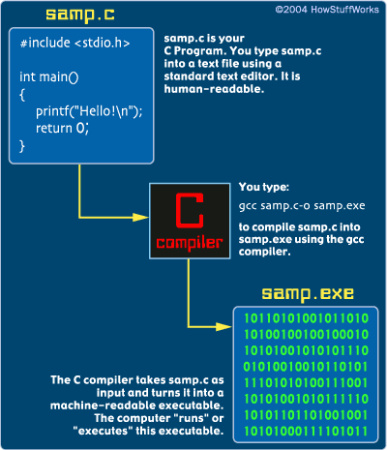

Slide 9
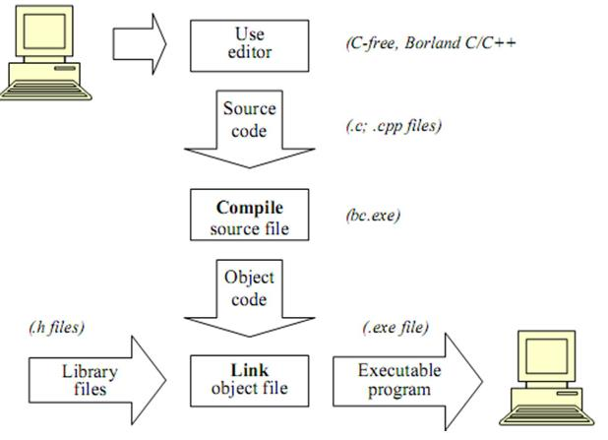
1.4 Các bước trong chu trình phát triển chương trình
Bước 1: Nhập mã nguồn (Source code) là sử dụng tập các lệnh để “dạy” máy tính thực hiện công việc do người lập trình chỉ định. Mã nguồn có phần mở rộng là .cpp (C++).
Bước 2: Biên dịch mã nguồn (Compile) bằng trình biên dịch (Compiler)
Bước 3: Liên kết các tập tin do thư viện của C/C++ có các hàm được tạo sẵn kết hợp với mã nguồn để tạo tập tin thực thi. Tập tin thực thi có phần mở rộng là .exe. Quá trình liên kết này được tạo bởi bộ liên kết (Linker).
Bước 4: Thực hiện chương trình.

Slide 10
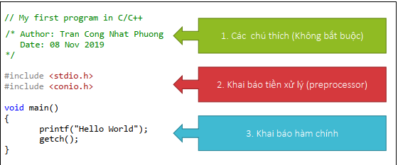
1.5 Cấu trúc một chương trình C đơn giản
Hàm chính (main) là điểm bắt đầu khi chương trình C/C++ chạy. Hàm main có thể đứng ở bất kỳ đâu trong chương trình. Nội dung trong hàm main luôn được đặt trong cặp dấu { } và được ưu tiên thực hiện đầu tiên khi chương trình thực thi.
Các chú thích (comments) thường xuyên được các lập trình viên sử dụng để ghi chú hay mô tả ở bất kỳ đâu trong chương trình, các chú thích này sẽ không ảnh hưởng đến hoạt động của chương trình. Trong C/C++ có 2 cách dùng để chú thích: o Chú thích dòng: // nội dung chú thích o Chú thích khối (nhiều dòng): /* nội dung chú thich dòng 1 nội dung chú thích dòng 2 */
printf(“Hello World”);
printf là một hàm được định nghĩa trong thư viện stdio.h sử dụng để xuất nội dung. Khi dòng lệnh thực thi thì nội dung Hello World được hiển thị ra màn hình.
getch() là một hàm được định nghĩa trong thư viện conio.h sử dụng để chờ nhập một ký tự từ bàn phím.
Khai báo tiền xử lý (preprocessor) bắt đầu bằng dấu # gọi là chỉ thị tiền xử lý. Việc khai báo này giúp cho lập trình viên có thể sử dụng được các hàm có sẵn trong thư viện của C/C++.

